Slide 1

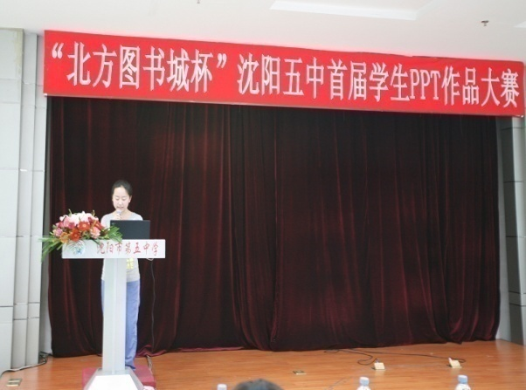
纯免费PPT即点即下载，无注册、无套路
http://gitppt.com
不信你试试（狗头）
第一届
PPT
相册
第一PPT模板网-WWW.1PPT.COM

Slide 2
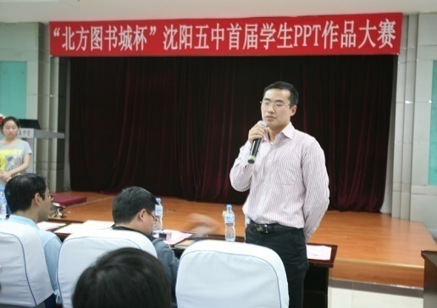
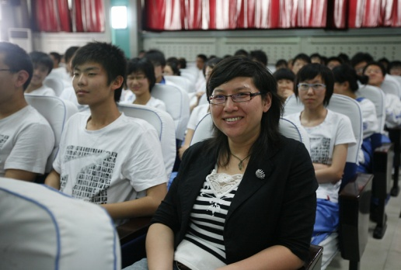
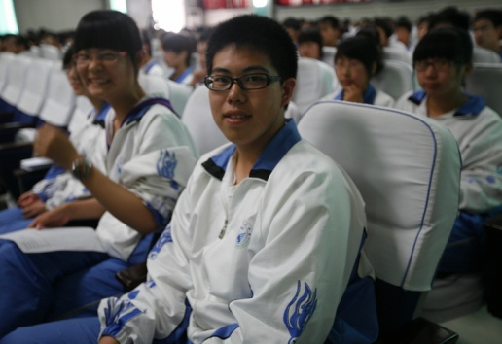

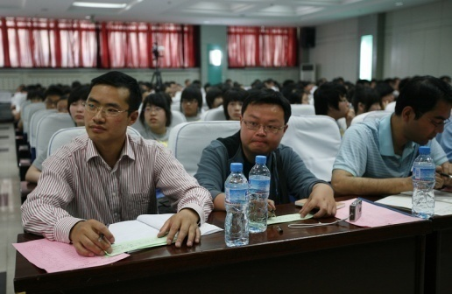
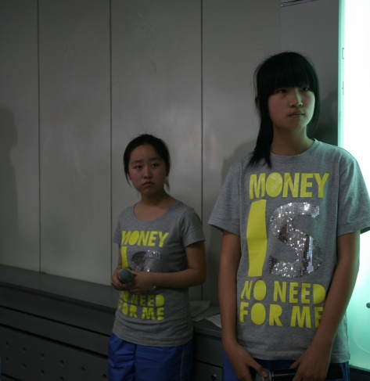
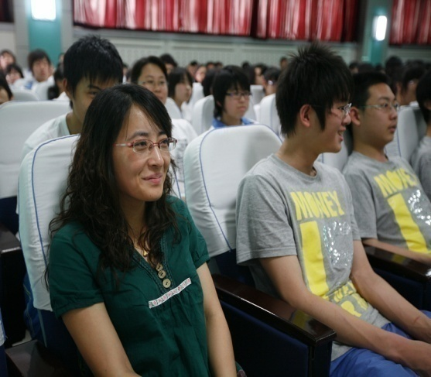
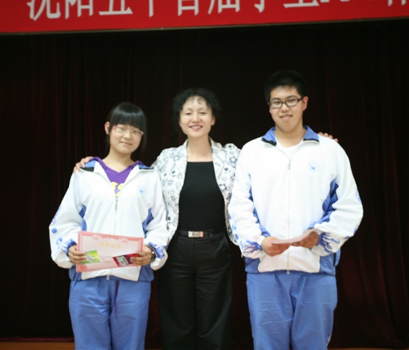
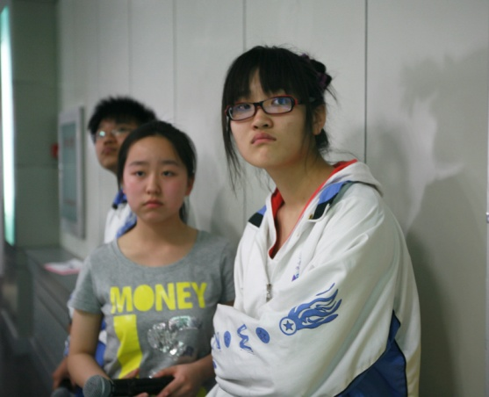
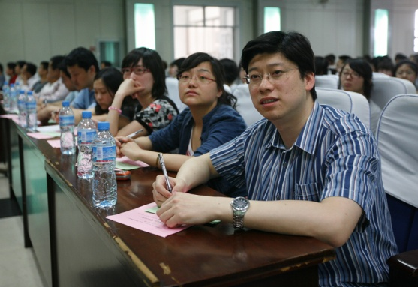
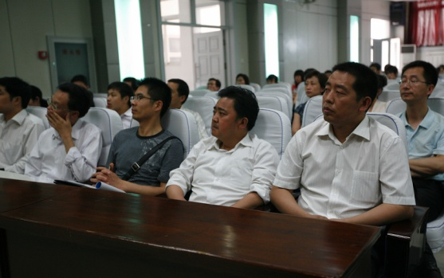
纯免费PPT即点即下载，无注册、无套路
http://gitppt.com
不信你试试（狗头）
等待比赛的学生.
评委教师.
即将上场的学生.
校领导和学生.
观看比赛的教师.
金校长观看比赛
第一届
第一届沈阳五中PPT比赛举行在2009年6月。为了做好汶川地震后灾区教师来我校考察访问，我校师生共同准备了这样一个比赛活动。虽然是第一次，但取得了非常好的效果，得到访问教师的高度赞扬。
曹老师观看比赛
主持人
四川教师点评
等待中的学生
观看比赛的四川教师

